Slide 1
Votre partenaire sécurité
Une expertise avérée pour des prestations de qualité supérieure

Slide 2
Votre partenaire sécurité
Présentation du MAC APS

Slide 3
Votre partenaire sécurité
L’agent de prévention et de sécurité
Peut occuper 2 fonctions
1 Surveillance humaine ou gardiennage
2 Surveillance par des systèmes électroniques

Slide 4
Votre partenaire sécurité
Tous les 5 ans, il doit renouveler sa carte professionnelle
Auprès de qui ? LE CNAPS

Slide 5
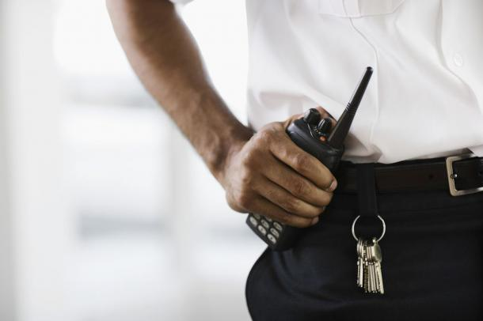
Maintien et d’actualisation des compétences
Votre partenaire sécurité
Un stage de Maintien et d’Actualisation des Compétences mentionné à l’article R. 625-8 est nécessaire pour le renouvellement de la carte professionnelle.

Slide 6
Votre partenaire sécurité
Pour renouveler la première activité
Surveillance Humaine ou Gardiennage
Formation de 31h00
UV 1: Secourisme
UV 2 : Cadre juridique
UV 3 : Compétences opérationnelles générales
UV 4 : Prévention des risques terroristes

Slide 7
Votre partenaire sécurité
Pour renouveler la seconde activité
Surveillance par des systèmes électroniques de sécurité
Formation de 21h00,
UV 1 : Cadre juridique
UV 2 : Cadre professionnel
UV 3 : Module technique

Slide 8
Votre partenaire sécurité
Mac aps complet
Pour renouveler sa carte professionnelle et garder les 2 activités de l’APS.
Il faut donc passer une formation de 52h00 ou 45h00 (si le SST est valide).

Slide 9
Votre partenaire sécurité
distrisecurite
Une entreprise responsable, nous sommes signataire :
de la Charte de la Diversité en Entreprise
Et Partenaire de la Défense Nationale

